Slide 1
Related & Related table
Related & Related table

Slide 2
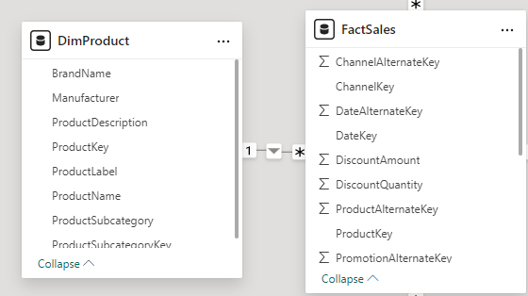
Related & Related Table
Note : Cette démo utilise les tables DimProduct et FactSales.
Notez que la relation entre DimProduct et FactInterneSales est de type un à plusieurs.

Slide 3
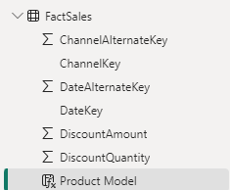
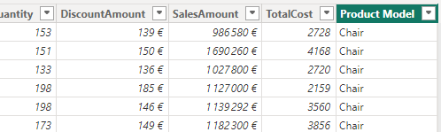
Related & Related Table
Ajoutez une nouvelle colonne calculée à la table FactInternetSales appelée "Product Model".
Product Model=RELATED(DimProduct[BrandName])
La colonne "Product Model" doit être située au niveau de la table FactInternetSales.

Slide 4
Related & Related Table
Pour représenter un champ au niveau de DimProduct à partir de FactInternetSales, nous considérons la représentation de la clé de la dernière date du produit au niveau de la colonne.
Créez une colonne nommée "Last Date Key" qui représente la clé de la dernière date.
Last Date Key = MAXX(RELATEDTABLE(FactSales),MAX(FactSales[DateKey]))
Notez qu'une colonne a été ajoutée à la collection de colonnes appelée "Last Date Key", qui contient des valeurs correspondant à la dernière date d'embarquement.

Slide 5
Thank you
Thank you

